Slide 1
勤休制度宣導
國立北門農工人事室
115年1月12日

Slide 2
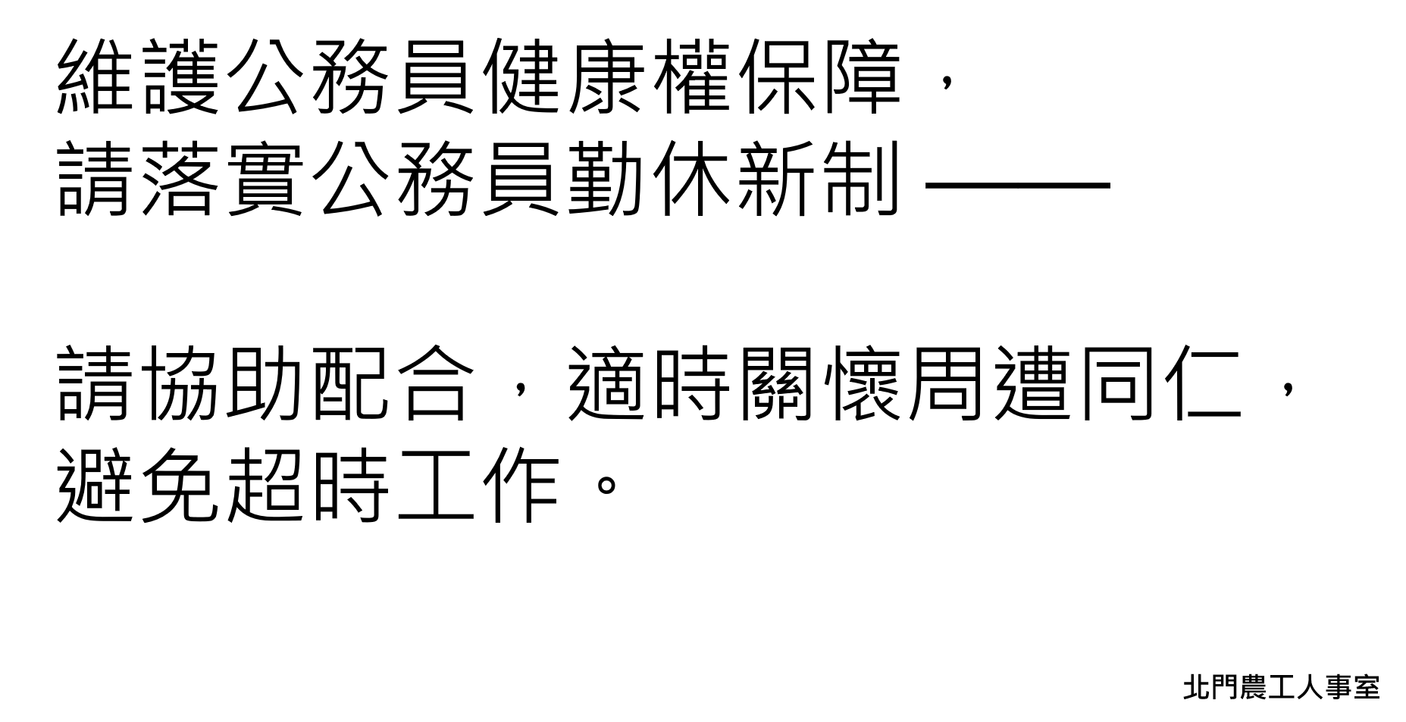
國立

Slide 3
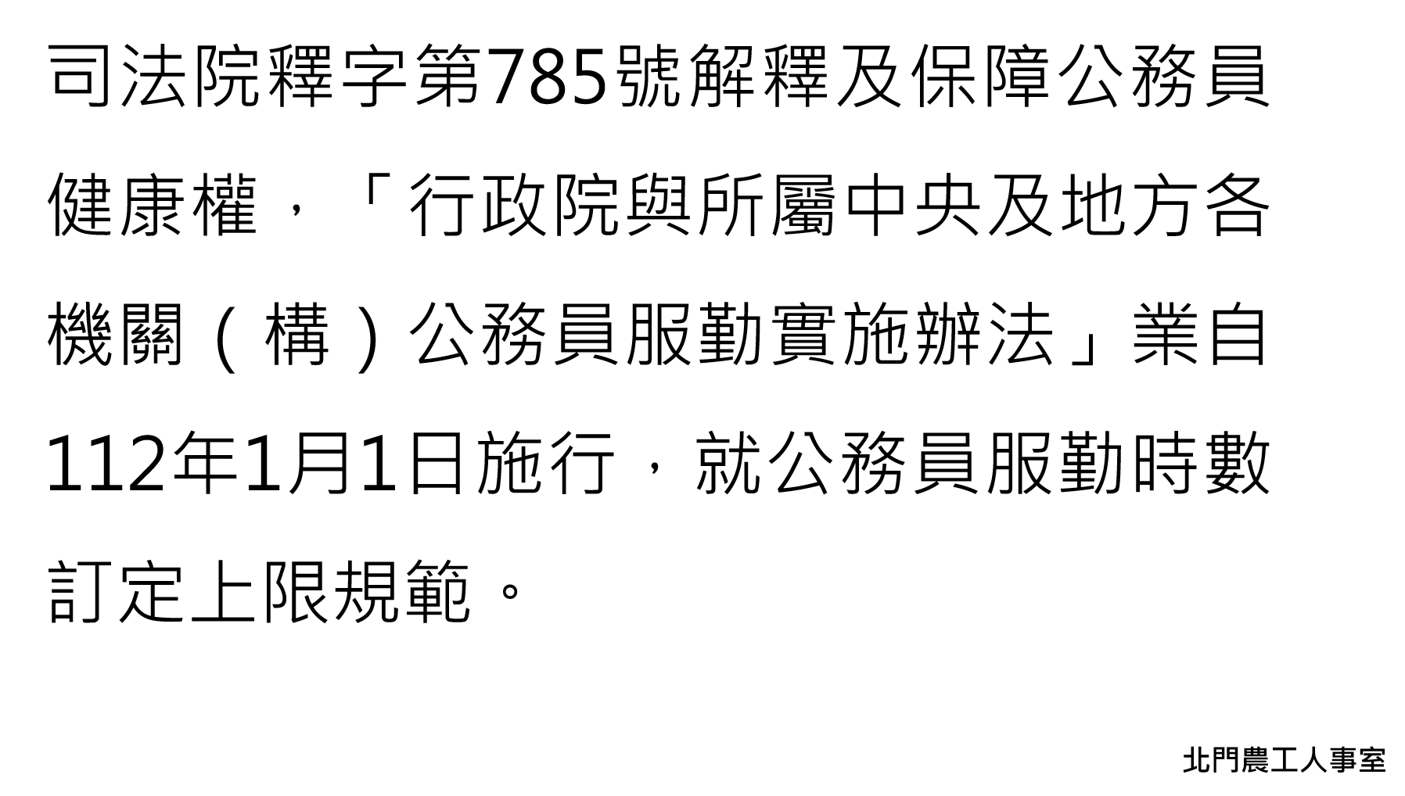
國立

Slide 4
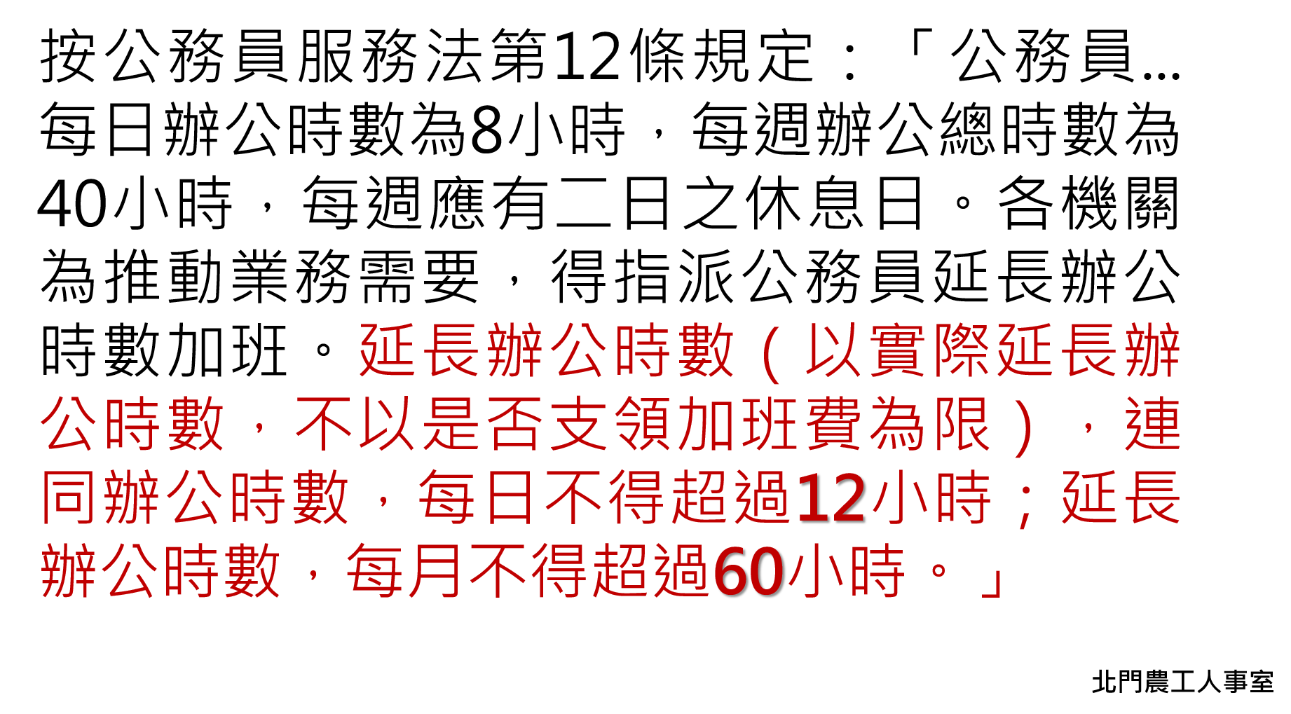
國立

Slide 5
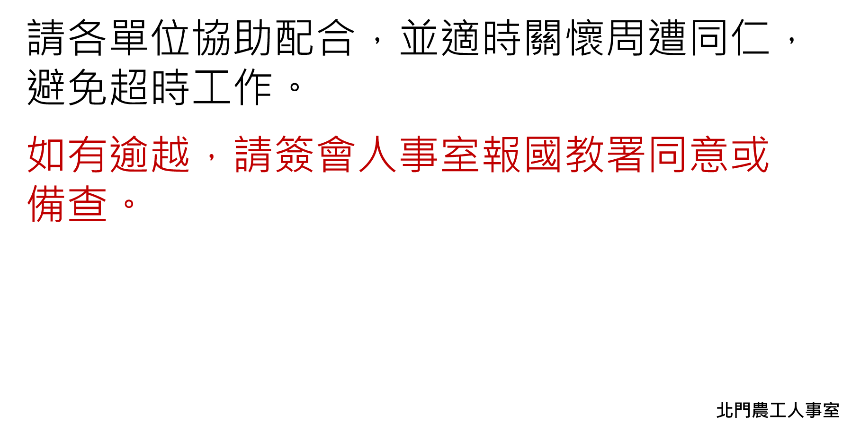
國立

